Slide 1
Geração de Carga de Trabalho
Marcus A. Queiroz – maqvl@cin.ufpe.br
Orientador: Dr. Paulo Romero Martins Maciel – prmm@cin.ufpe.br
Notes:
ok

Slide 2
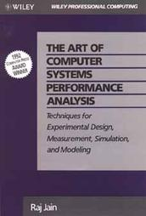
Referências

Slide 3
Agenda
Definição
Terminologia
Tipos de carga trabalho
Addition Instruction
Instruction Mixes
Kernels
Synthetic Programs
Benchmarks

Slide 4
Definição
Diferentes conceitos descrevem o termo carga de trabalho

Slide 5
Definição
De maneira geral, Wickens, Gordon e Liu (1998) entendem a carga de trabalho como a razão entre o tempo requerido e o tempo real disponível para a realização das tarefas.
Outros autores como Moraes e Mont'Alvão (2000) citam que fatores relacionados ao ambiente físico e aos subsistemas técnico e humano geram a carga de trabalho.

Slide 6
Definição
Já Hart (1982) apud Corrêa (2003) explica a carga de trabalho como a interação de fatores internos e externos ao trabalhador, resultando em uma experiência subjetiva.
Para Diniz e Guimarães (2004), a carga de trabalho é o termo usado para descrever o efeito que a demanda tem sobre o trabalhador, em termos de esforço mental e físico, relacionando a quantidade de informação processada e o esforço empregado para que a tarefa seja desempenhada.

Slide 7
Definição
O workload, como dito anteriormente é a carga de trabalho que será usada para o procedimento de teste. Constitui-se dos dados a serem processados e as instruções a serem executadas sobre estes dados.

Slide 8
Terminologia
Teste de carga de trabalho: qualquer carga de trabalho utilizada em estudos de desempenho. Pode ser real ou sintético.
Carga de Trabalho Real: Utilizada em operações normais.
Carga de Trabalho Sintética:
Semelhante a carga de trabalho real
Pode ser aplicado várias vezes de maneira controlada
Não há dados grandes ou arquivos do mundo real
Não há dados sensíveis
Facilmente modificada sem afetar sua operação
Possui portabilidade, devido ao seu pequeno tamanho
Pode ter recursos internos de medição.

Slide 9
Agenda
Definição
Terminologia
Tipos de carga trabalho
Addition Instruction
Instruction Mixes
Kernels
Synthetic Programs
Benchmarks

Slide 10
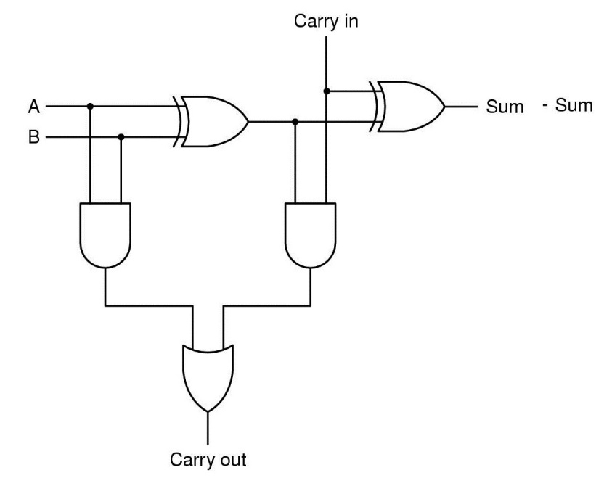
Addition Instruction
Processadores eram os componentes mais caros e mais usados do sistema.
Addition era a instrução mais freqüente.

Slide 11
Agenda
Definição
Terminologia
Tipos de carga trabalho
Addition Instruction
Instruction Mixes
Kernels
Synthetic Programs
Benchmarks

Slide 12
Instruction Mixes
Gibson mix: Desenvolvido em 1959 por Jack C. Gibson para sistemas IBM 704.
Instruction mix = instructions + frequencia de uso.
Mix de instrução apenas calcula a velocidade do processador.

Slide 13
Instruction Mixes: Desvantagens
Com a inovação da tecnologia de computador, as instruções de hoje são mais complexas e essas alterações não são refletidas na Instruction Mixes:
Modos de endereçamento;
Interferência de outros dispositivos durante os ciclos de acesso ao processador / memória;
Número de vezes que um ramo condicional é utilizado;
Etc.

Slide 14
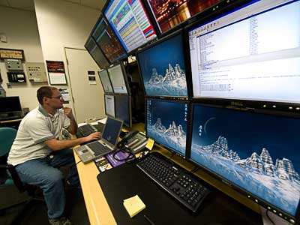
Instruction Mixes
Métricas de performance:
MIPS = Millions of Instructions Per Second;
MFLOPS = Millions of Floating Point Operations Per Second.

Slide 15
Agenda
Definição
Terminologia
Tipos de carga trabalho
Addition Instruction
Instruction Mixes
Kernels
Synthetic Programs
Benchmarks

Slide 16
Kernel
Devido à introdução de novos mecanismos, como vários esquemas de endereçamento de cache e pipeline, a execução em tempo de instrução é muito variável;
Tempo de execução de uma função;
Kernels utiliza: Sieve, Puzzle, Pesquisa em árvore, função de Ackerman, inversão de matriz e ordenação;
Desvantagens: Não faz uso de dispositivos de entrada/saída.

Slide 17
Agenda
Definição
Terminologia
Tipos de carga trabalho
Addition Instruction
Instruction Mixes
Kernels
Synthetic Programs
Benchmarks

Slide 18
Synthetic Programs
Para medir o desempenho de I/O, os analistas utilizam:
loops exercitadores.
O primeiro loop exercitador foi criado por Buchholz (1969) que o chamou de programa sintético.

Slide 19
Synthetic Programs
Vantagens:
Desenvolvido rapidamente e entregue a diferentes fornecedores;
Não há dados reais de arquivos;
Facilmente modificados e transportados para diferentes sistemas;
Possui recursos internos de medição;
O processo de medição é automatizado;
Repetidos facilmente em versões sucessivas dos sistemas em operação.
Desvantagens:
Muito pequenos;
Não faz referência significativa a memória ou disco;
Mecanismos de falhas de página e cache de disco podem não ser adequadamente exercitados;
A sobrecarga da CPU-I/O pode não ser representativa;
Loops podem criar sincronizações ⇒ melhor ou pior performance.

Slide 20
Agenda
Definição
Terminologia
Tipos de carga trabalho
Addition Instruction
Instruction Mixes
Kernels
Synthetic Programs
Benchmarks

Slide 21
Benchmarks
Benchmark = Carga de Trabalho Sintética;
Alguns autores: Benchmark = São conjuntos de programas que geram cargas de trabalho sintéticas semelhantes as reais.

Slide 22
Benchmarks
São desenvolvidos para imitar um determinado tipo de comportamento em um componente ou sistema.
Benchmarks "sintéticos" fazem isso através de programas especialmente criados para impor o tipo de comportamento desejado no componente.
Em oposição, benchmarks "de aplicação" executam programas do "mundo real" no sistema.

Slide 23
Benchmarks
Os benchmarks de aplicação oferecem melhores medidas para a performance no "mundo real" para alguns sistemas.
Benchmarks sintéticos ainda são usados no teste de componentes individuais, como um disco rígido ou um dispositivo de rede.
Exemplos de exercitadores:

Slide 24
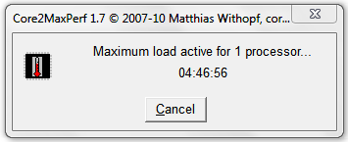
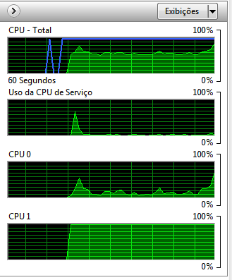
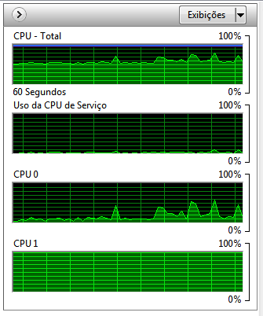
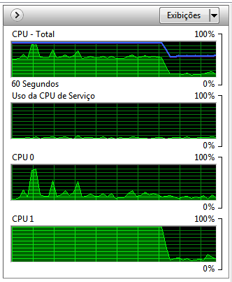

Slide 25
Dhrystones: Proporciona uma impressão do poder da CPU para aplicações padrões ou como sua cpu manipula operações com números inteiros e/ou string.
Whetstones: Benchmark programa que testa o desempenho de um sistema de números fracionários (de ponto flutuante). O teste de CPU é limitado e não realiza o I chamadas de E / S.
Eight queens: Seu objetivo é encontrar todas as soluções sobre como colocar oito rainhas em um tabuleiro de damas, sem verificar-se. Ela mostra o quão bom o seu sistema pode lidar com chamadas de função.
Matrix operations: Este teste calcula matrizes. Isso é muito comum quando você está fazendo gráficos, por exemplo, com photoshop. Os resultados dependem principalmente do tamanho e velocidade do cache de primeiro e segundo nível

Slide 26
Number crunching: Ao fazer alguns cálculos com diferentes tipos de dados e conversões entre eles o teste mostra o quão rápido o sistema lida com operações simples de números inteiros.
Floating point: Cálculos científicos e aplicações de planilha.
Memory throughput: Este teste verifica a velocidade da memória subsistemas. O valor que mostra é a taxa de transferência média para as matrizes de 512 Kbytes para 32 Mbytes de tamanho
Disk troughput = Testa a velocidade de transferência para escrever e ler acessos em dispositivos de disco.

Slide 27
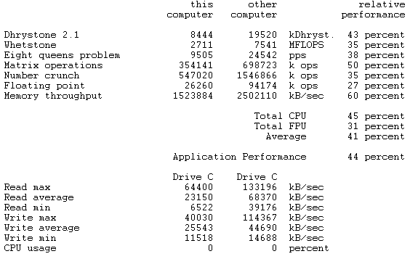

Slide 28
Outros Benchmarks
U.S. Steel
LINPACK
Doduc
TOP
Lawrence Livermore Loops
Digital Review Labs
Abingdon Cross Image-Processing Benchmark
Access time
Average seek time
FLOPS
FPS
Random access/read speed
WebTP
Probing:
NpBench
Sieve kernel
Ackermann’s function
Lawrence Livermore loops
Debit-Credit Benchmark
NAS Parallel Benchmarks
PARKBENCH
LINPACK
SPLASH
COMSS
Bit to the User
TinyBench
Express
Parellel Virtual Machine
GENESIS
SPEC
Diversos Benchmark - Link:
http://www.benchmarkhq.ru/english.html?/be_net.html

Slide 29
Duvidas Sobre Geração de Carga de Trabalho?

Slide 30
Técnica de caracterização de carga de trabalho

Slide 31
Técnicas de caracterização de carga de trabalho
Média
Histogramas de parâmetros único
Histogramas de vários parâmetros
Análise dos componentes principais
Modelos de Markov
Clustering

Slide 32
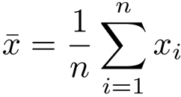
Média
Média:
Desvio Padrão:
Coeficiente de variação:
Moda: valor mais freqüente
Mediana: 50-percentil

Slide 33
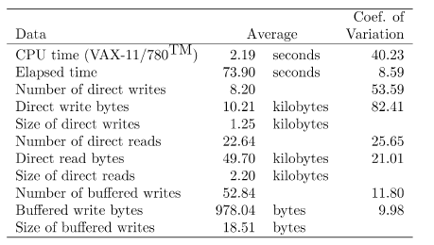
Estudo de caso: o uso do programa em ambientes educacionais
Alto coeficiente de variação

Slide 34
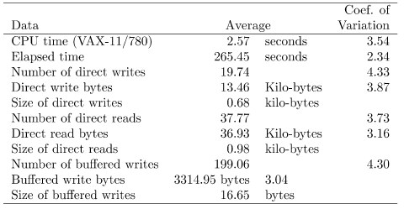
Características de uma sessão de edição Média
Variação razoável

Slide 35
Análise dos componentes principais
Idéia Principal: Usa a soma ponderada de parâmetros para classificar os componentes.
Seja xij o ith parâmetro para o jth componente.
A análise dos componentes principais atribui pesos wi's de tal forma que yj’s fornecem a máxima discriminação entre os componentes.
yj é chamado o fator principal.
Os fatores são ordenados. O primeiro fator explica o maior percentual da variância.

Slide 36
Análise dos componentes principais
Estatisticamente:
Yi’s são combinações lineares dos x’s:
Aqui, aij é chamado de carga da variável xj no fator yi.
Os y’s formam um conjunto ortogonal, ou seja, seu produto é zero:
Isso equivale a afirmar que os yi’s não são correlacionados.
Os yi’s formam um conjunto ordenado de tal forma que y1 explica o maior percentual da variância na demanda de recursos.

Slide 37
Encontrando os fatores principais
Encontrar a matriz de correlação.
Encontrar os valores eigen da matriz e classificá-los em ordem decrescente de magnitude.
Encontrar os vetores eigen correspondentes. Estes fornecem as cargas necessárias.

Slide 38
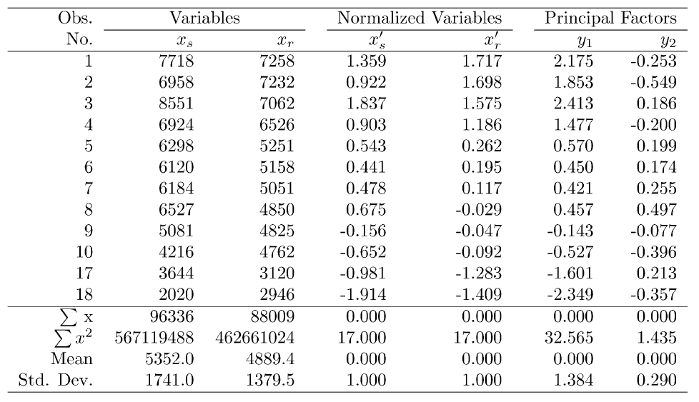
Exemplo de fator principal

Slide 39
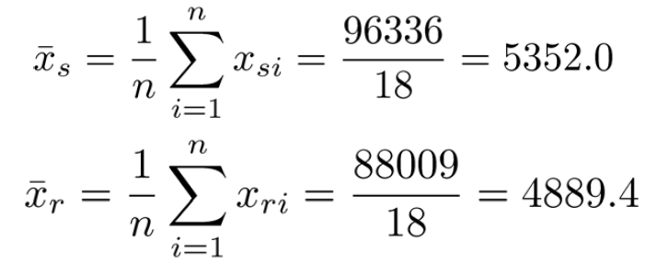
Exemplo de fator principal
Calcule a média e desvio padrão das variáveis:

Slide 40
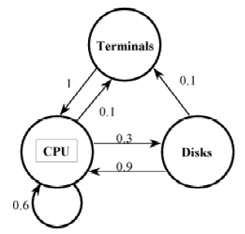
Modelos de markov
Markov ⇒ o próximo pedido depende apenas do último pedido.
Descrito por uma matriz de transição:
As matrizes de transição podem ser usadas também para transições de aplicação. Por exemplo, P (Link|Compile)
Usado para especificar a localidade da página de referência. P (Referencia Módulo I | Referenciado módulo j)

